Slide 1
PRASKANKA

Slide 2
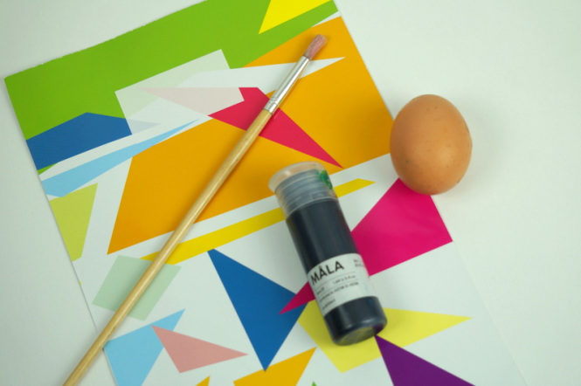
POTREBUJEŠ:
POLOVICO RISALNEGA LISTA ALI TRŠI LIST, TANEK KARTON BELE ALI SIVE BARVE.
VOŠČENKE – ČE SO ZELO MASTNE, ŠE BOLJE.
1 RUMENJAK
1 TUBICO ČRNE TEMPERE
DEBEL ČOPIČ
PALČKO ZA PRASKANJE

Slide 3
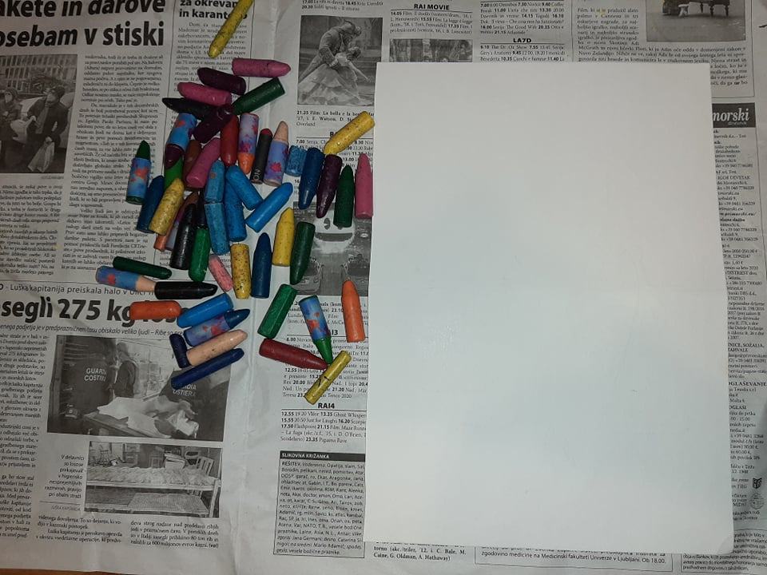
NAJPREJ PRIPRAVI ČASOPISNI PAPIR ZA PODLAGO.
NANJ POSTAVI TVOJ LIST – POKONČNO.
IBERI NAJBOLJ SVETLE IN ŽIVE BARVE VOŠČENK.

Slide 4
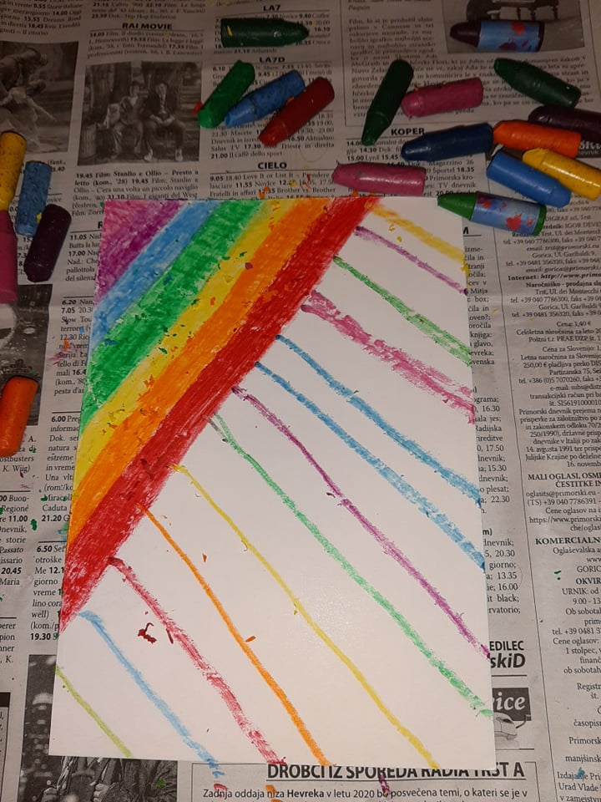
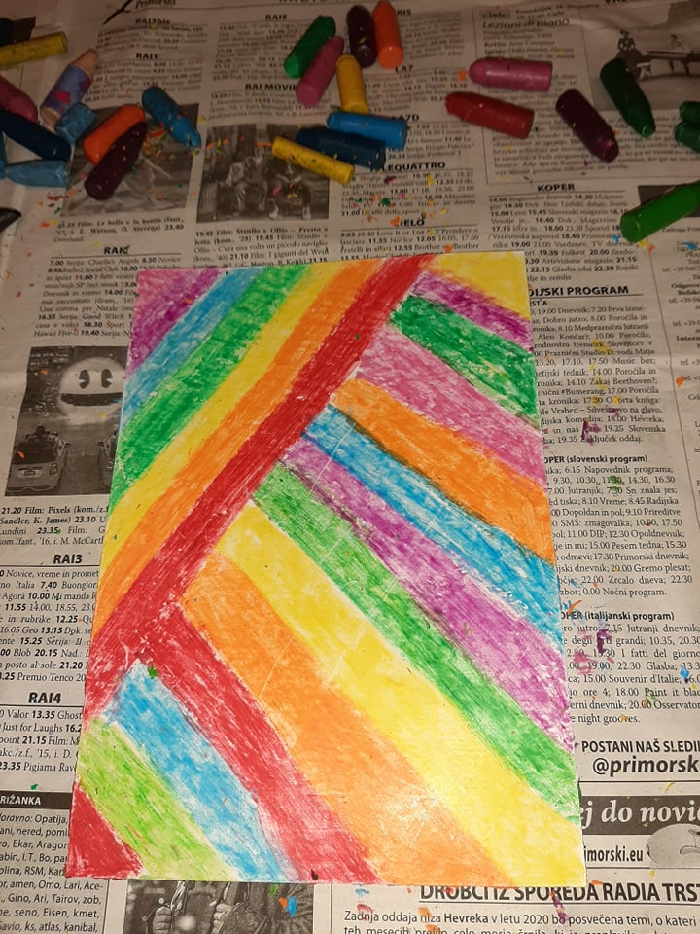
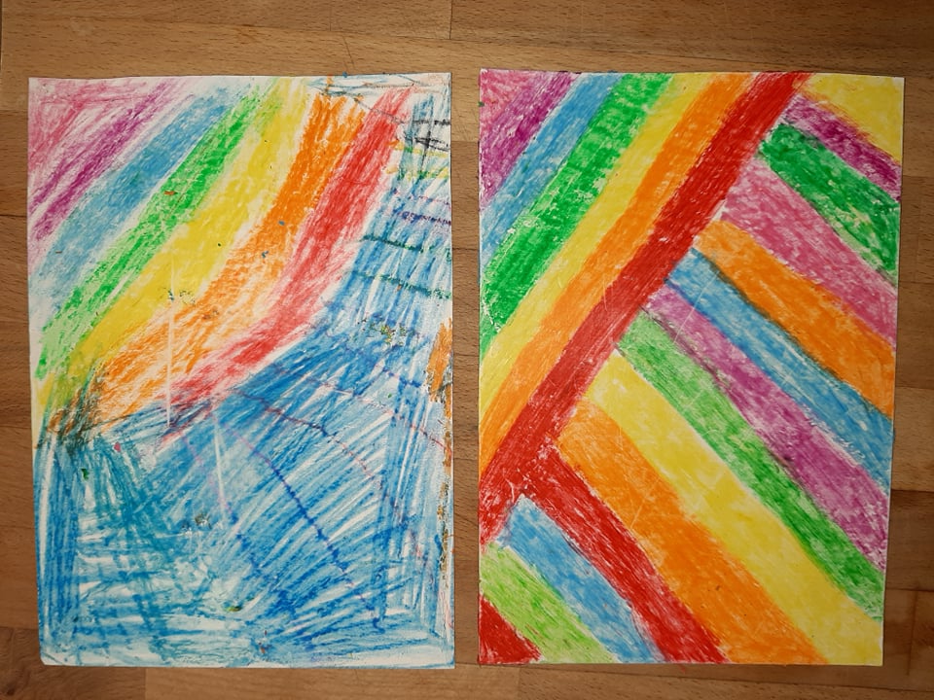
RAZDELI LIST NA RAZNE VZORCE, ČRTE, PROSTORE IN PREBARVAJ GA PO PLOSKVAH.
UPORABI ČIM VEČ BARVNIH PLOSKEV.

Slide 5
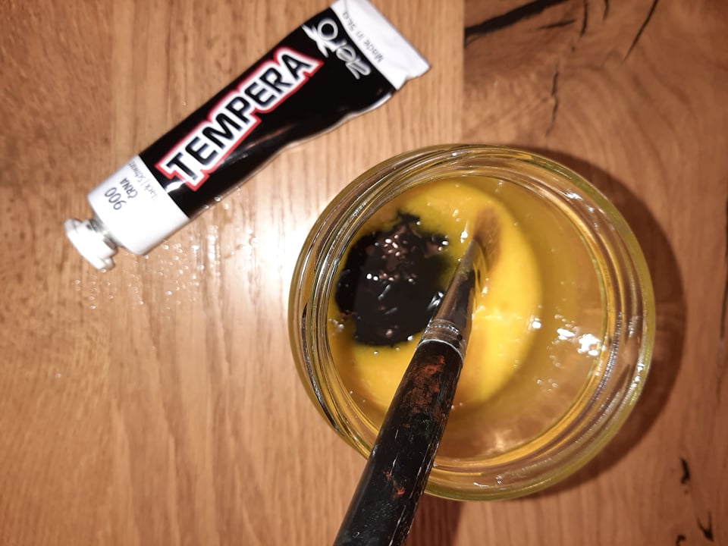
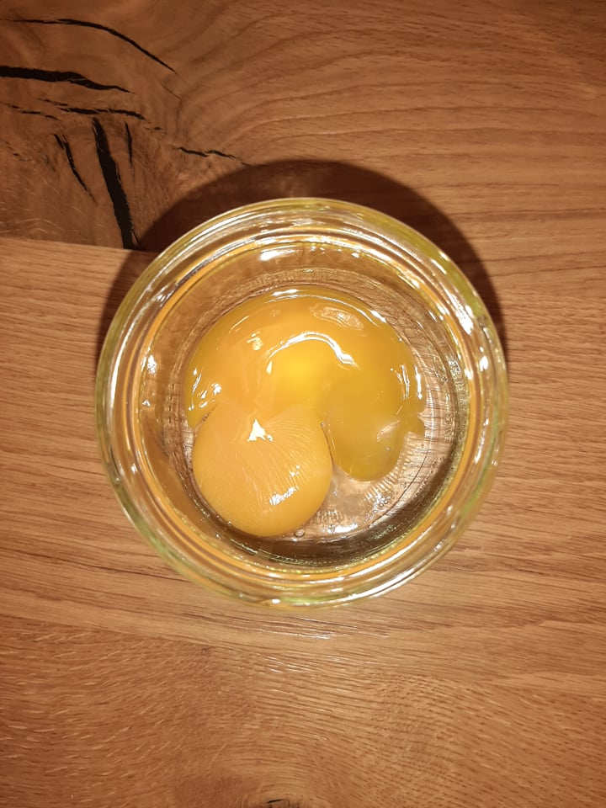
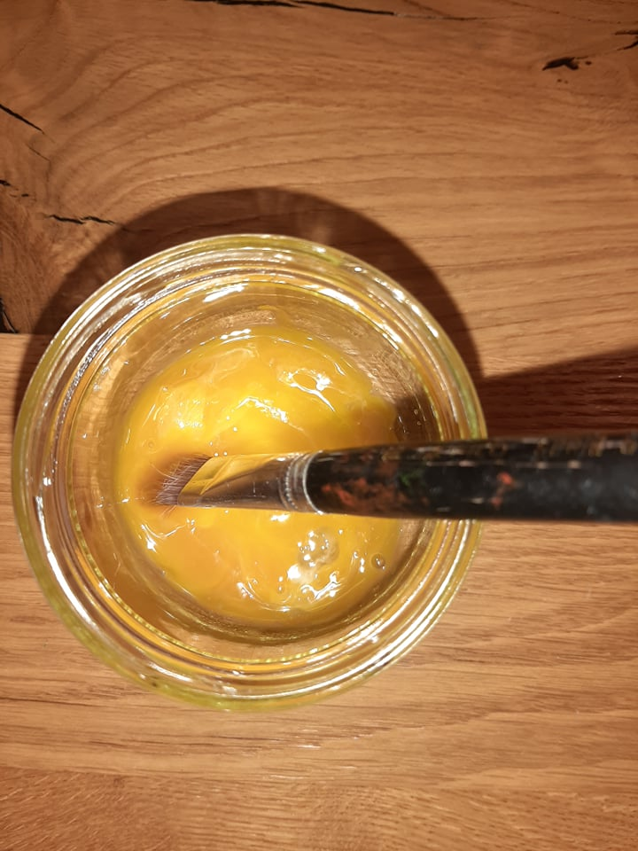
NATO PRIPRAVIMO JAJČNO TEMPERO.
ZMEŠAJ 1 RUMENJAK Z ENO MALO TUBICO ČRNE BARVE.
LAHKO POSKUSIŠ TUDI S POL RUMANJAKA IN POL TUBICE, ČE SI SPRETEN/A Z JAJCI.

Slide 6
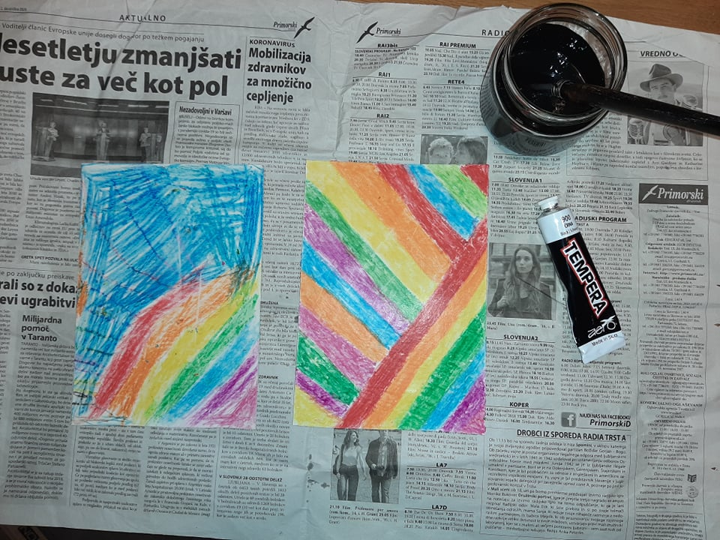
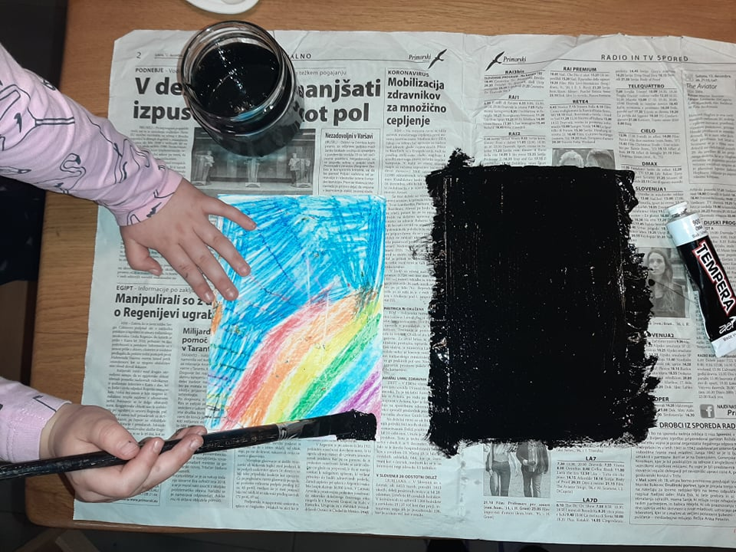
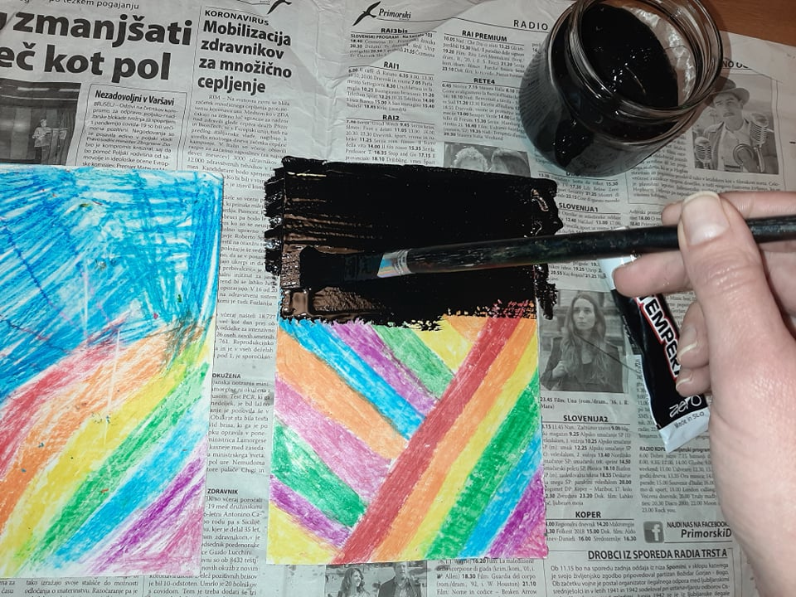
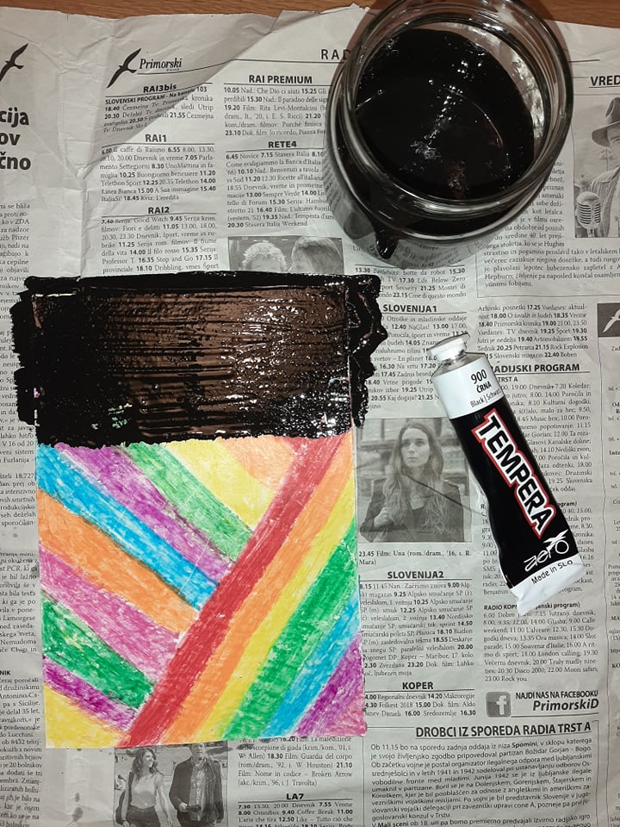
PREBARVAJ TVOJ LIST S ČRNO JAJČNO TEMPERO.
ČE SE ZAČNEJO DELATI LUKNJICE, POBARVAJ VEČKRAT ČEZ, DA JIH POPOLNOMA PREKRIJEŠ.

Slide 7
POČAKAJ KAKŠNO URO ALI DVE, DA SE POPOLNOMA POSUŠI.

Slide 8
ZAMISLI SI, KAKŠN MOTIV BOŠ USTVARIL/A.
KAMOR ŽELIŠ VEČJO BARVNO POVRŠINO, BOLJ PRITISNI S PALČKO IN SPRASKAJ ČRNO BARVO, KOT BI POBARVAL Z BARVICO. PRI TEM PAZI, DA NE SPRASKAŠ TUDI BARVNE VOŠČENKE.

Slide 9
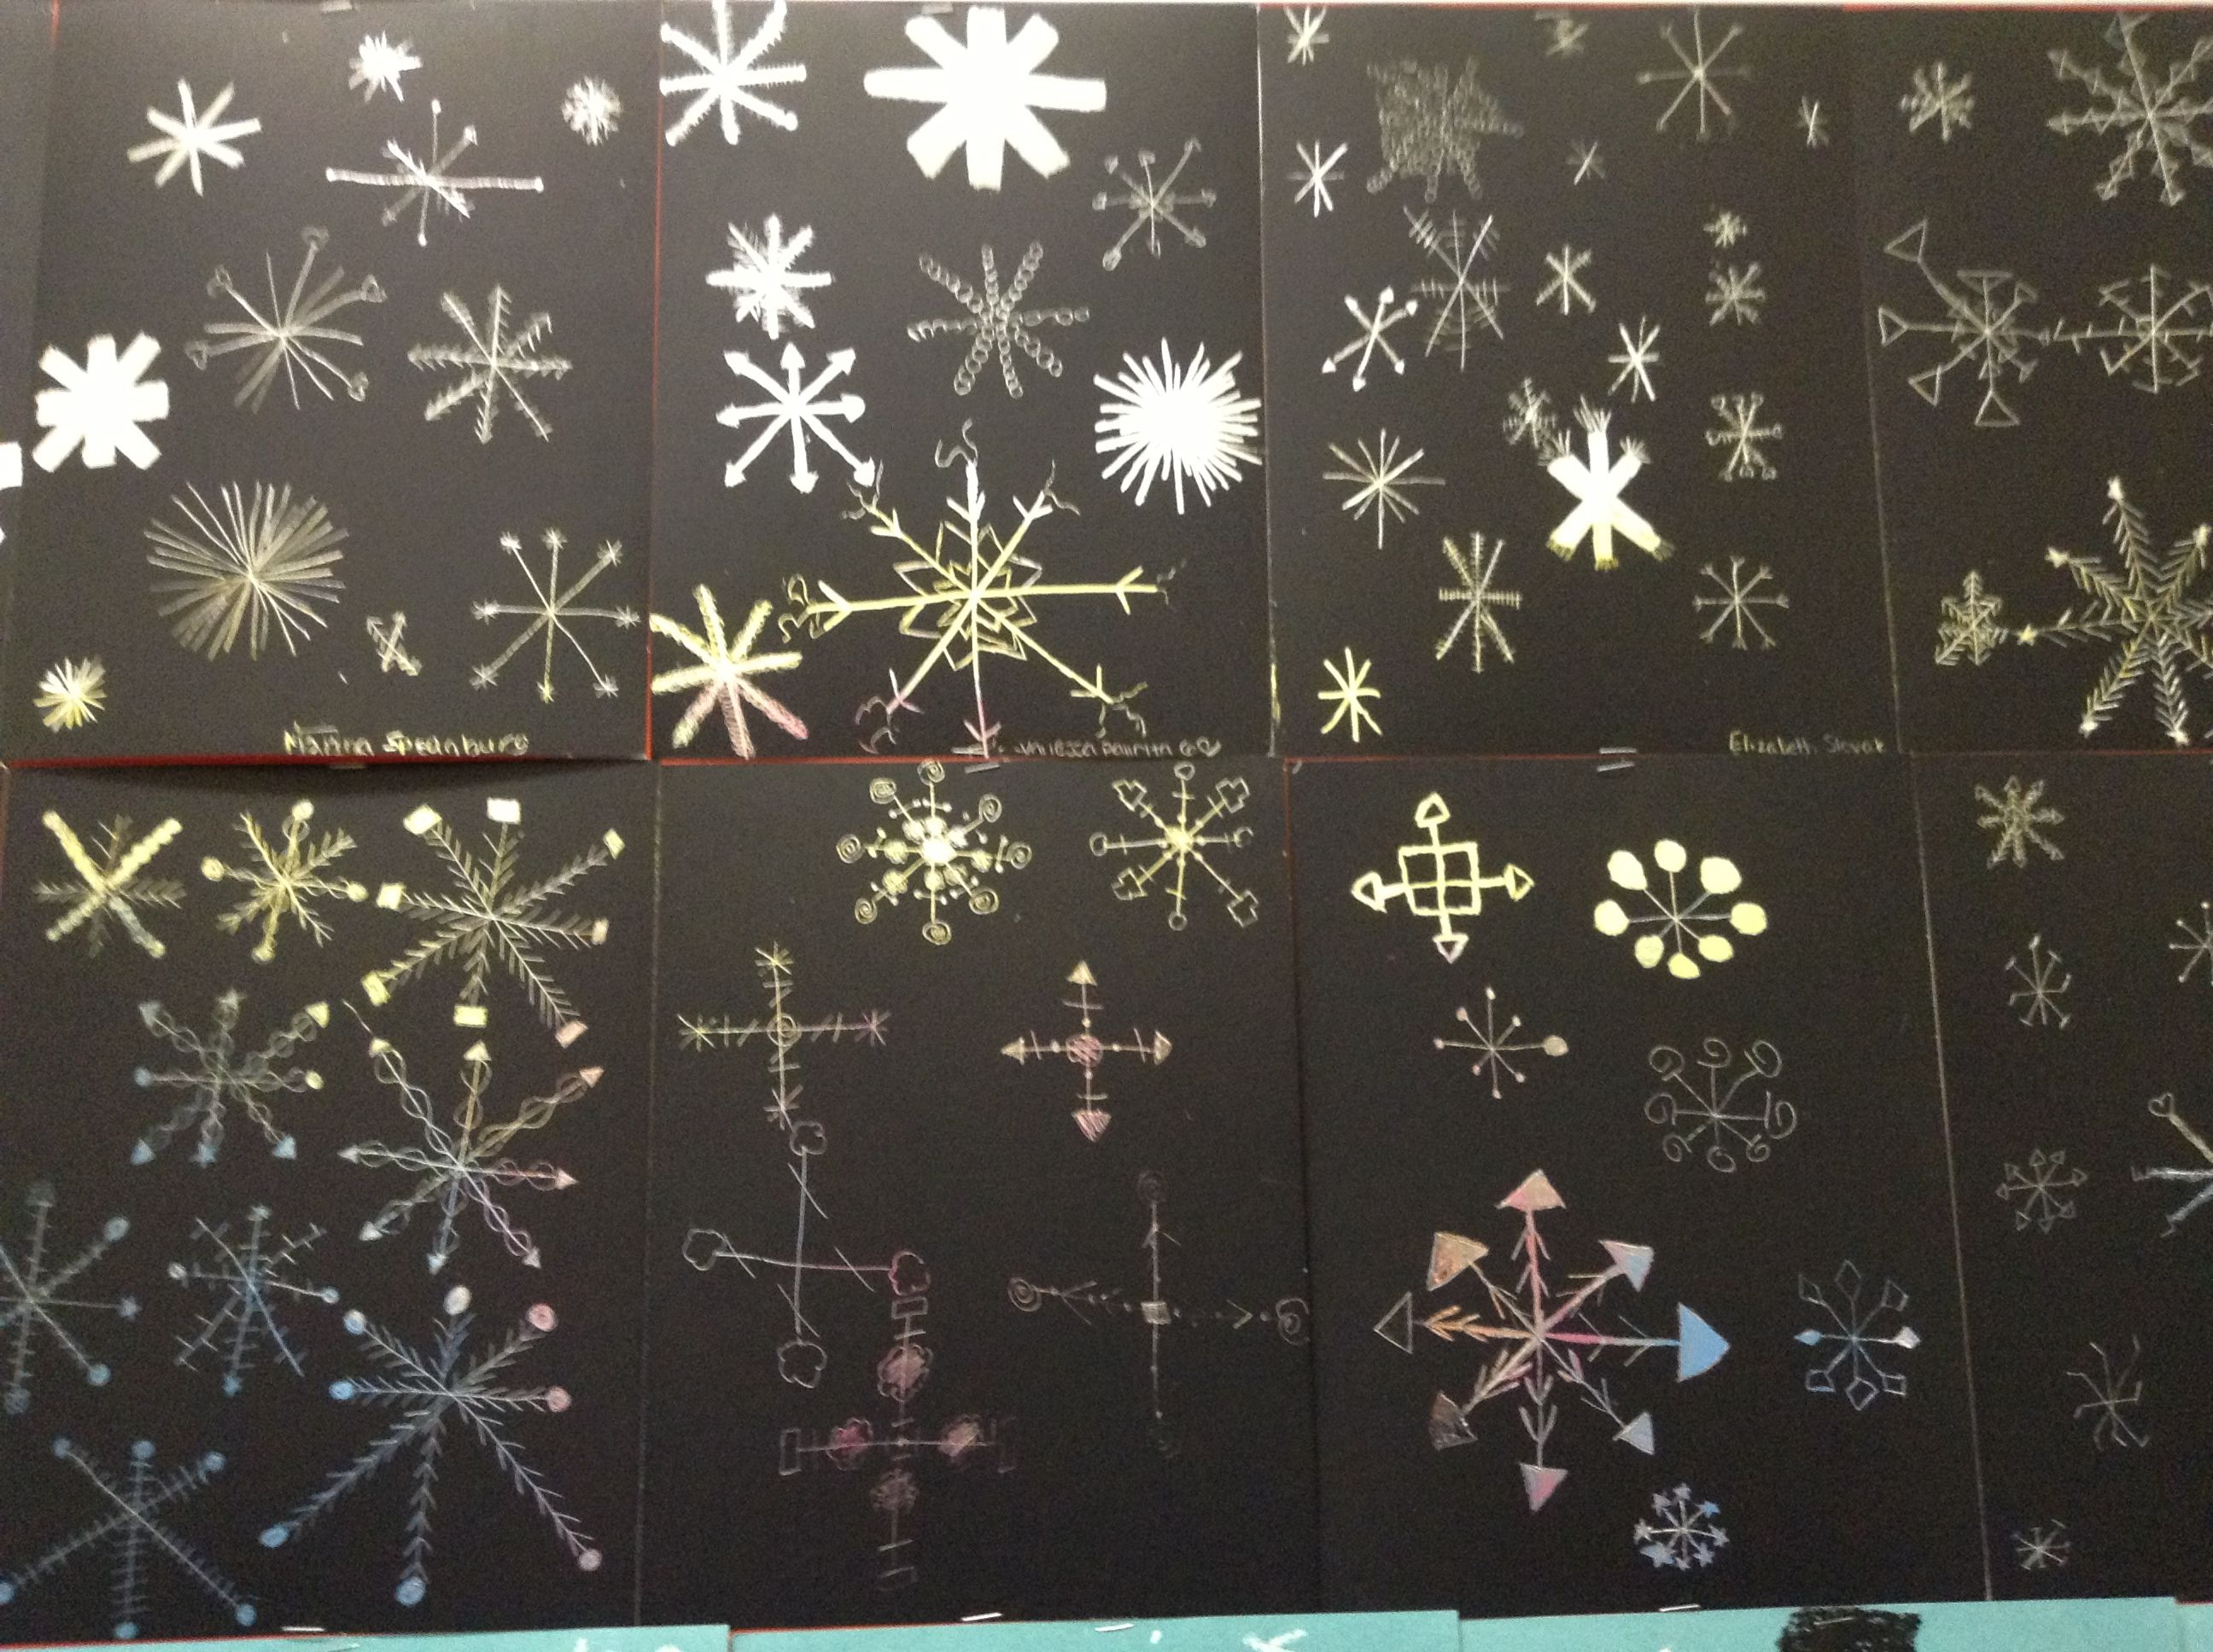
UPAM, DA TI JE BILO DANAŠNJE USTVARJANJE VŠEČ.

